Slide 1
Biblia rozdelenie
SZ a NZ

Slide 2

Biblia má 66 kníh
Bola písaná vyše 2000 rokov.

Slide 3
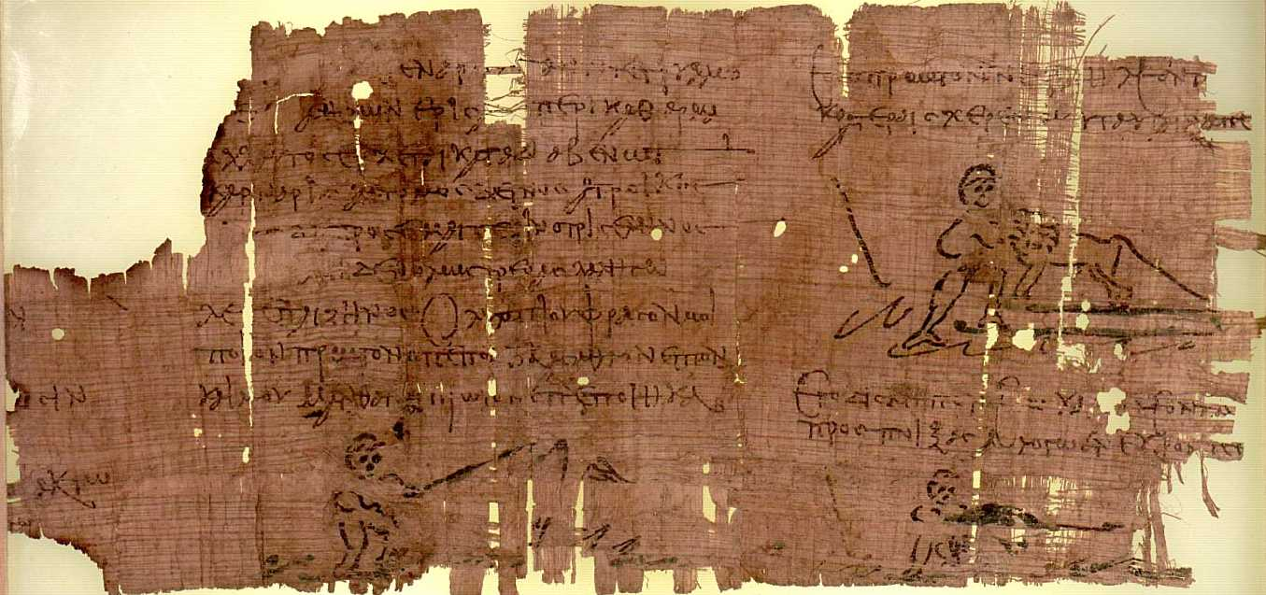
KnižnÉ zvitky: Papyrus
sa získaval z rastliny, ktorá sa pestovala na močaristých brehoch
Nílu.

Slide 4
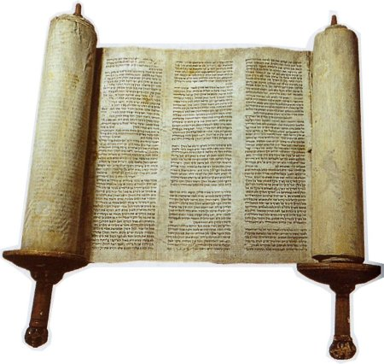
KNIŽNÉ ZVITKY:
PERGAMEN
je jemne vypracovaná koža,
na ktorú bolo možné písať.

Slide 5
Stará zmluva nová zmluva
Rozdelenie Biblie podľa doby vzniku:

Slide 6
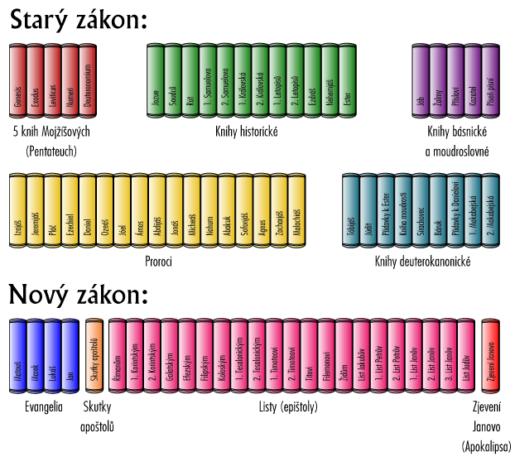

Slide 7
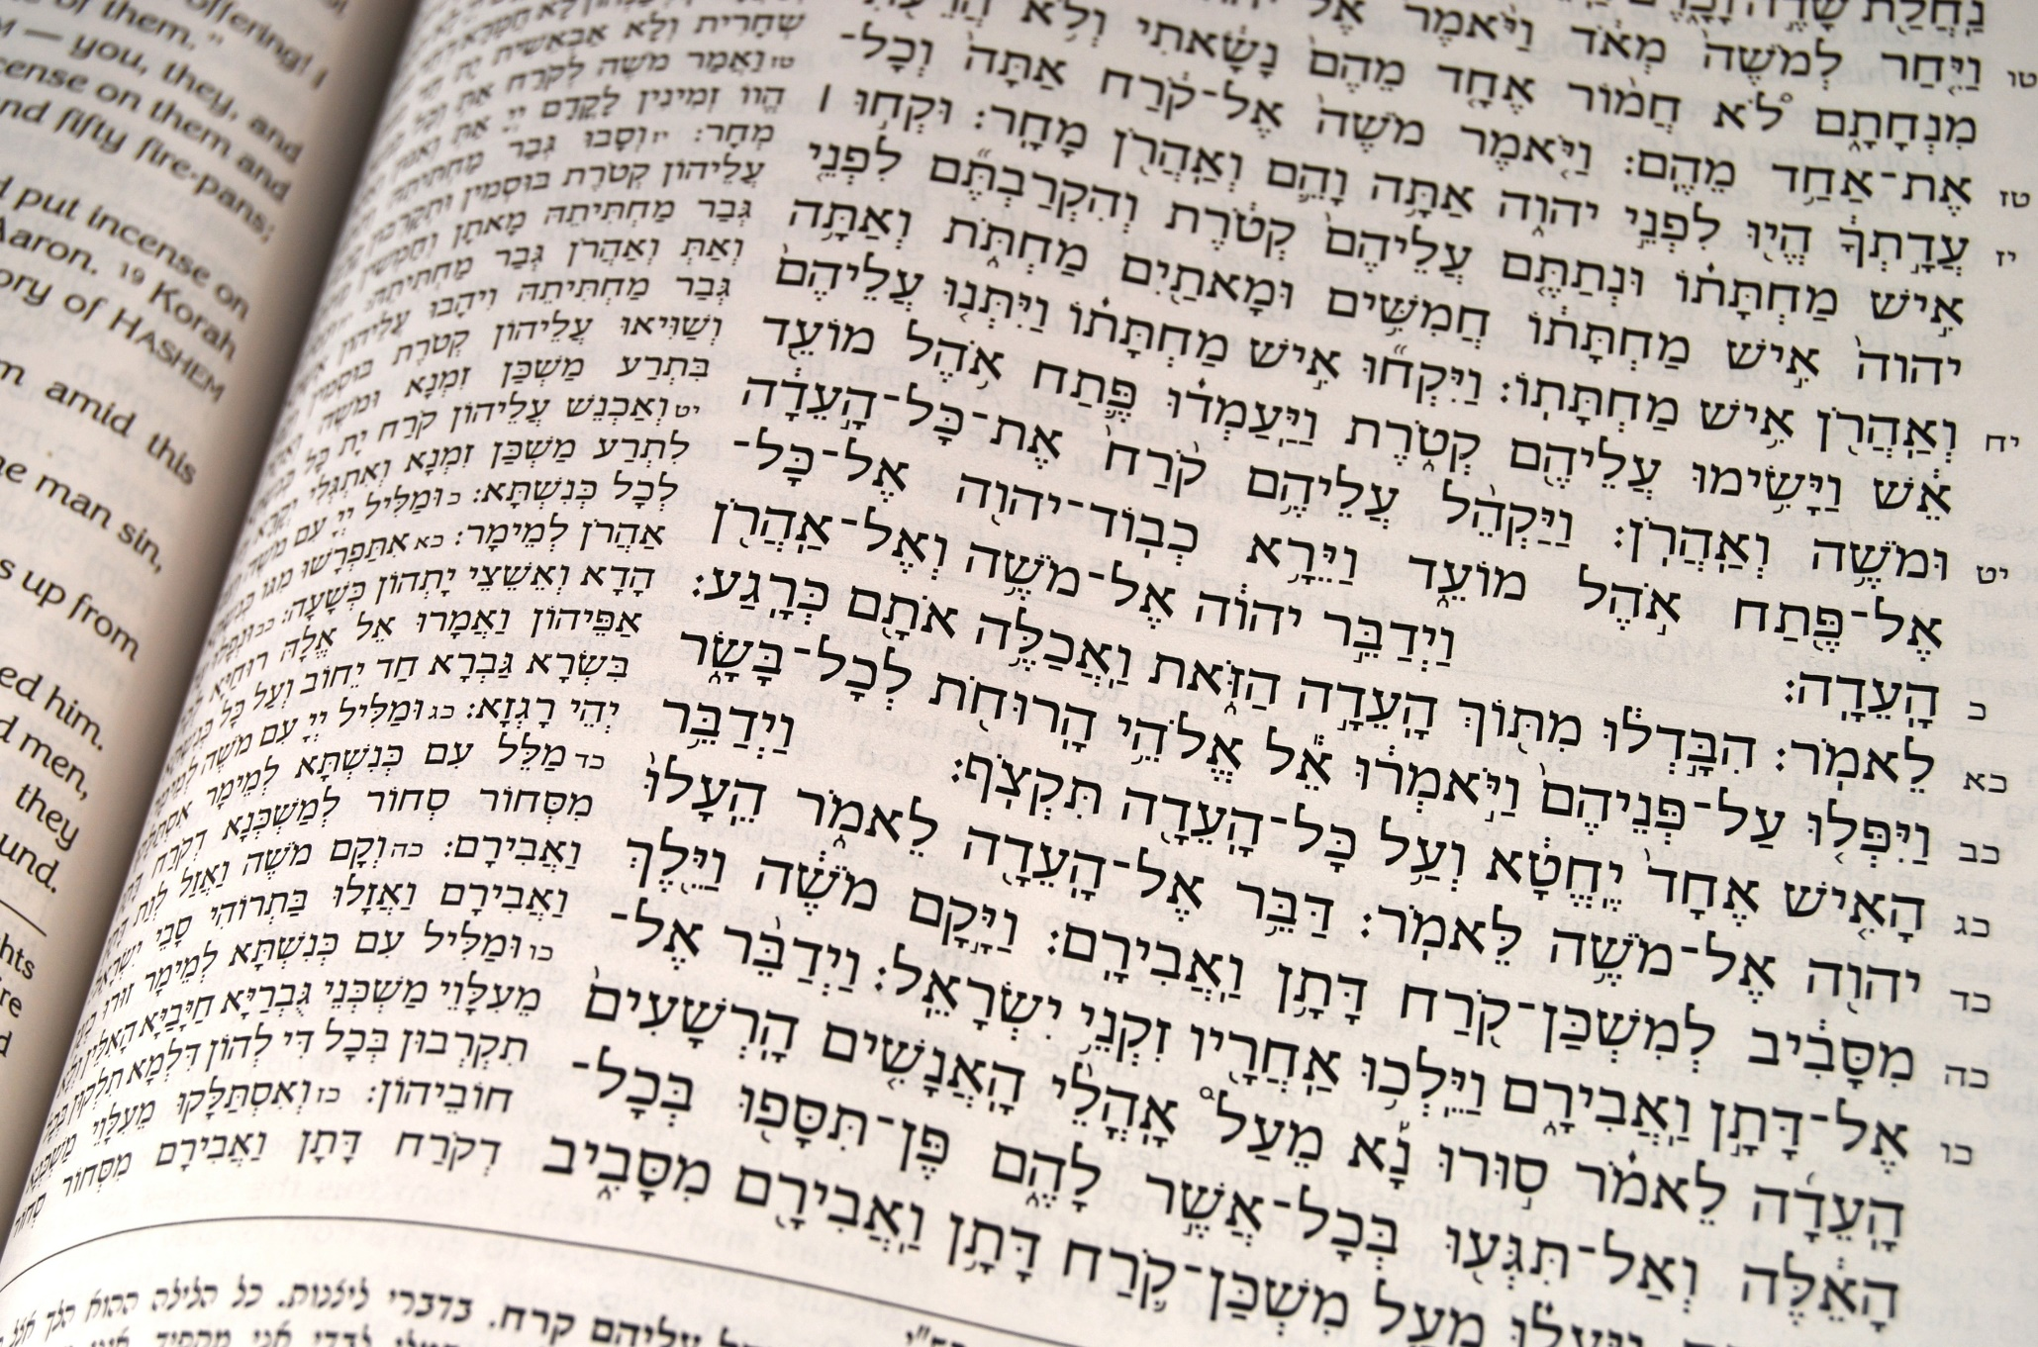
Stará zmluva má 39 kníh hebrejčina

Slide 8
Stará zmluva
Historické knihy:
1. kniha Mojžišova. . . . . . 1M
2. kniha Mojžišova. . . . . . 2M
3. kniha Mojžišova. . . . . . 3M
4. kniha Mojžišova. . . . . . 4M
5. kniha Mojžišova. . . . . . 5M
Kniha Józuova . . . . . . . . . Joz
Sudcovia. . . . . . . . . . . . . . Sud
Rút . . . . . . . . . . . . . . . . . . Rut
1. kniha Samuelova . . . . . 1S
2. kniha Samuelova . . . . . 2S
1. kniha kráľov . . . . . . . . . 1Kr
2. kniha kráľov . . . . . . . . . 2Kr
1. kniha kronická . . . . . . 1Kron
2. kniha kronická . . . . . . 2Kron
Ezdráš. . . . . . . . . . . . . . . . Ezd
Nehemiáš . . . . . . . . . . . . .Neh
Ester . . . . . . . . . . . . . . . . . Est

Slide 9
Stará zmluva
Vyučujúce knihy:
Kniha Jóbova . . . . . . . . . . Job
Žalmy . . . . . . . . . . . . . . . . . Ž
Príslovia . . . . . . . . . . . . . . .Pr
Kazateľ . . . . . . . . . . . . . . . Kaz
Veľpieseň . . . . . . . . . . . . .Veľp

Slide 10
Stará zmluva
Prorocké knihy:
Izaiáš. . . . . . . . . . . . . . . . . . Iz
Jeremiáš . . . . . . . . . . . . . . Jer
Žalospevy. . . . . . . . . . . .Žalosp
Ezechiel . . . . . . . . . . . . . . Ez
Daniel . . . . . . . . . . . . . . . .Dan
Ozeáš . . . . . . . . . . . . . . . . Oz
Joel . . . . . . . . . . . . . . . . . . Joel
Ámos. . . . . . . . . . . . . . . . . Am
Abdiáš. . . . . . . . . . . . . . . .Abd
Jonáš . . . . . . . . . . . . . . . . . Jon
Micheáš . . . . . . . . . . . . . Mich
Nahum . . . . . . . . . . . . . . .Nah
Abakuk . . . . . . . . . . . . . . . Ab
Sofoniáš . . . . . . . . . . . . . . Sof
Aggeus . . . . . . . . . . . . . . . Ag
Zachariáš . . . . . . . . . . . . Zach
Malachiáš . . . . . . . . . . . . . Mal

Slide 11
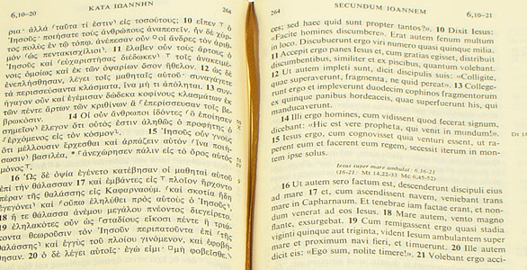
Nová zmluva má 27 kníh Gréčtina

Slide 12
Nová zmluva
Historické knihy:
Evanjelium podľa Matúša. . . . . . . . . . Mt
Evanjelium podľa Marka . . . . . .... . . . . Mk
Evanjelium podľa Lukáša . . . . . .. . . . . . L
Evanjelium podľa Jána . . . . . . . . . . . . . J
Skutky apoštolov. . . . . . . . ..... . . . . . . . . Sk

Slide 13
Nová zmluva
Vyučujúce knihy:
List apoštola Pavla Rímskym . . . . . . R
1. list apoštola Pavla Korintským. . . .1K
2. list apoštola Pavla Korintským. . . .2K
List apoštola Pavla Galatským . . . . .G
List apoštola Pavla Efezským . . . . . . Ef
List apoštola Pavla Filipským . . . . . . F
List apoštola Pavla Kolosenským. . . Kol
1. list apoštola Pavla Tesalonickým 1Tes
2. list apoštola Pavla Tesalonickým 2Tes
1. list apoštola Pavla Timoteovi . . . 1Tim
2. list apoštola Pavla Timoteovi . . . 2Tim
List apoštola Pavla Títovi . . . . . . . . . .Tit
List apoštola Pavla Filemonovi. . . . Filem
List Židom . . . . . . . . . . . . . . . . . . . . . Žid
List Jakuba . . . . . . . . . . . . . . . . . . . . Jk
1. list apoštola Petra . . . . . . . . . . . . .1Pt
2. list apoštola Petra . . . . . . . . . . . . .2Pt
1. list Jánov . . . . . . . . . . . . . . . . . . . . 1J
2. list Jánov . . . . . . . . . . . . . . . . . . . . 2J
3. list Jánov . . . . . . . . . . . . . . . . . . . . 3J
List Júdov. . . . . . . . . . . . . . . . . . . . . . Jud

Slide 14
Nová zmluva
Prorocká kniha:
Zjavenie Jána. . . . . . . . . . . . . . . . . . . .Zjav

Slide 15
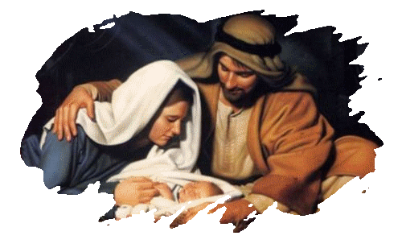
Pred narodením PJ po narodení PJ
Kedy bola napísaná SZ a kedy NZ?

Slide 16
Historické knihy vyučujúce knihy prorocké knihy
Rozdelenie Biblie podľa obsahu:

Slide 17
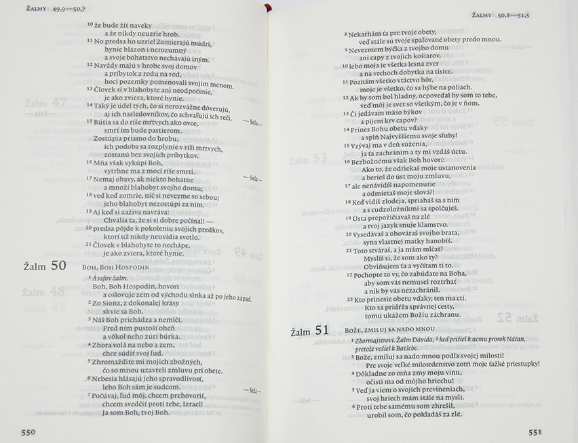
Jednotlivé knihy sa delia na kapitolY, kapitoly SA DELIA na verše,
Každá kapitola a verš majú svoje číslo.

Slide 19


